Slide 1
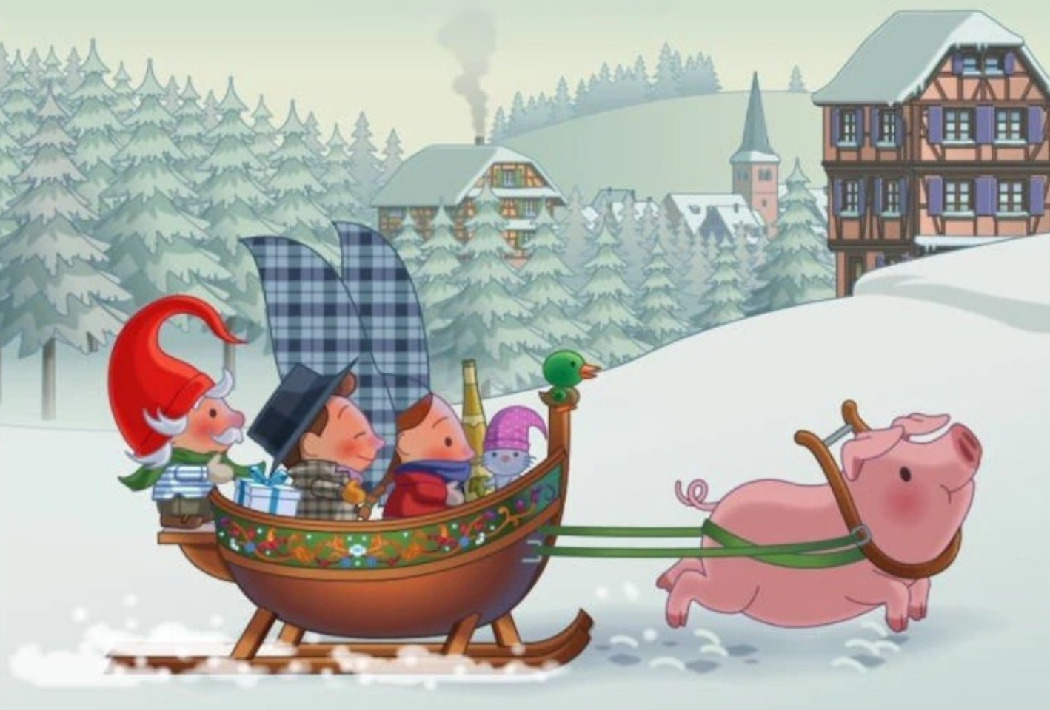
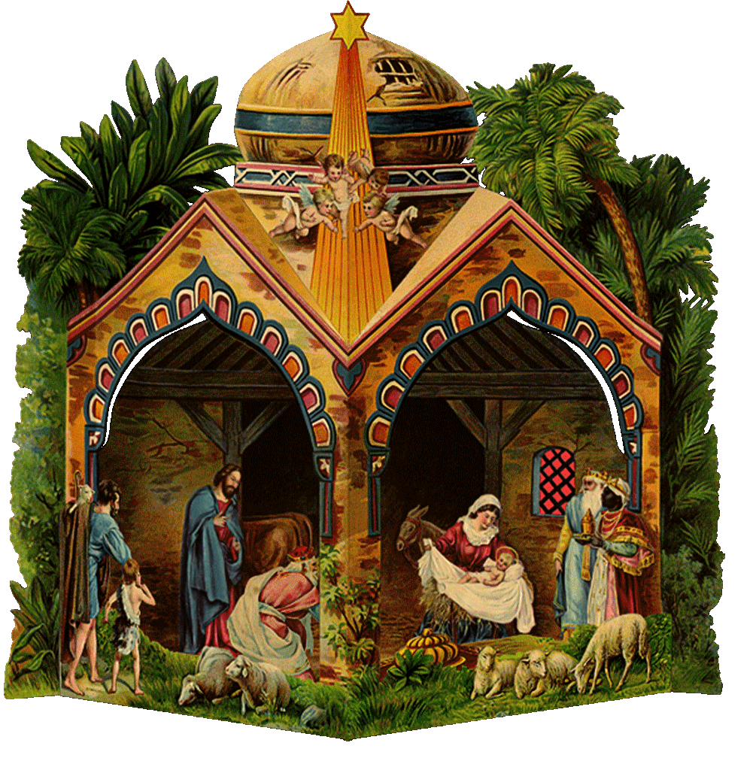




Diverses belles crèches
L’instant
Noël n’est pas un jour
ni une saison,
c’est un état d’esprit.
Calvin Coolidge
Photos prises par différents touristes
en Alsace à noël
pour le plaisir du partage
5
balade
des touristes
en alsace
NOËL

Slide 2
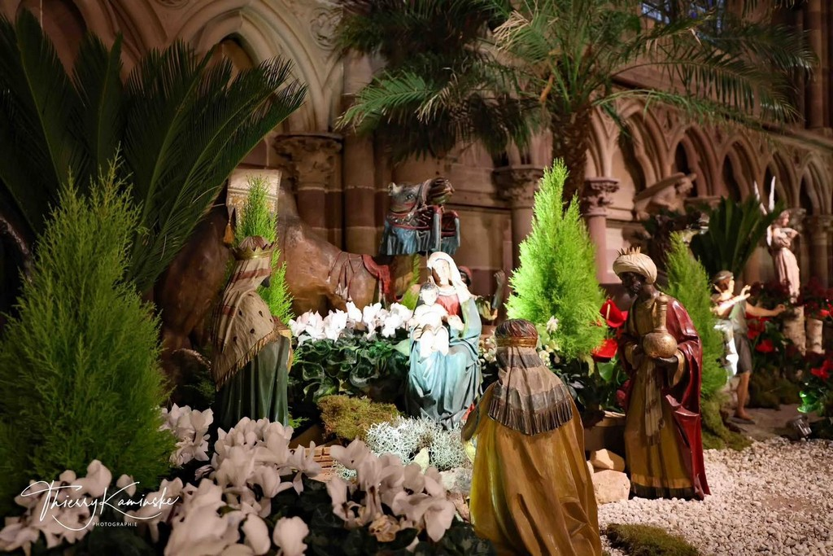
Cathédrale Notre Dame
de Strasbourg

Slide 3
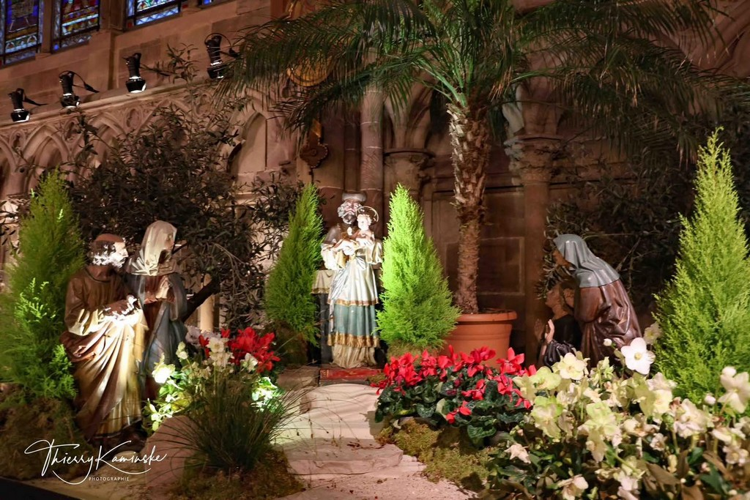
Cathédrale Notre Dame
de Strasbourg

Slide 4
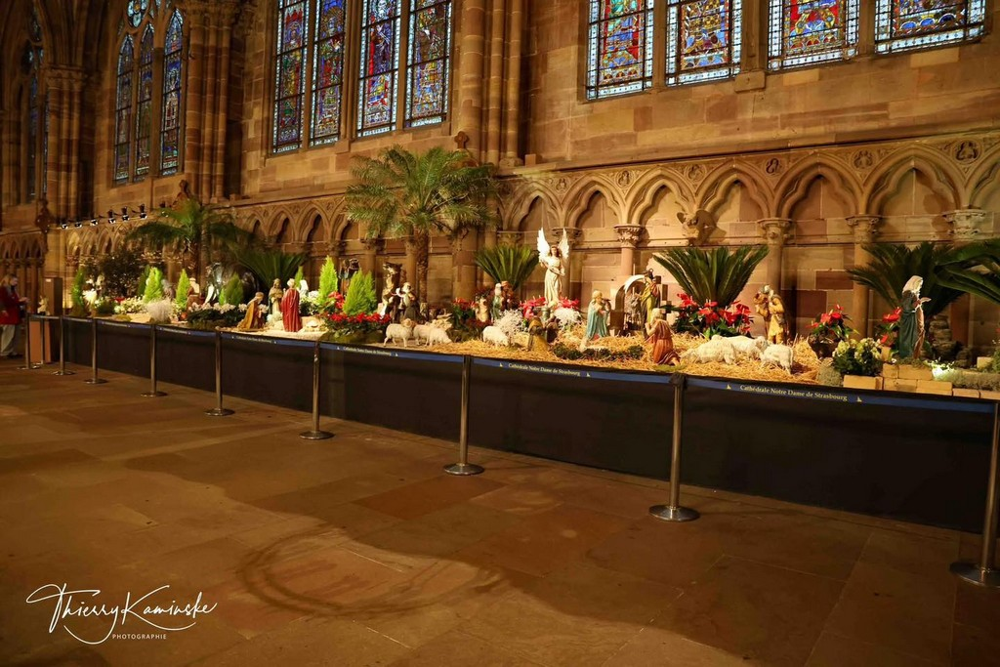
Cathédrale Notre Dame
de Strasbourg
Bergheim ,
le chemin des crèches

Slide 5
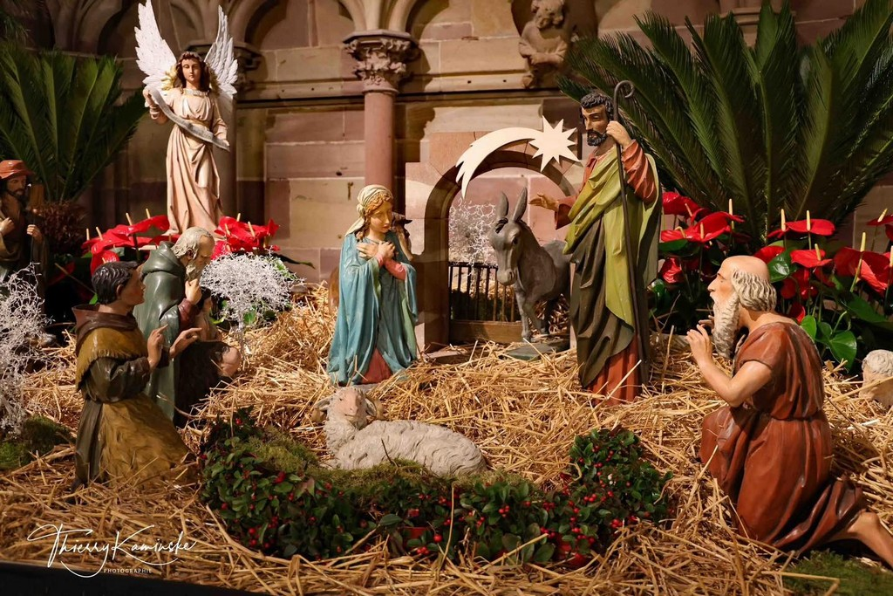
Cathédrale Notre Dame
de Strasbourg

Slide 6
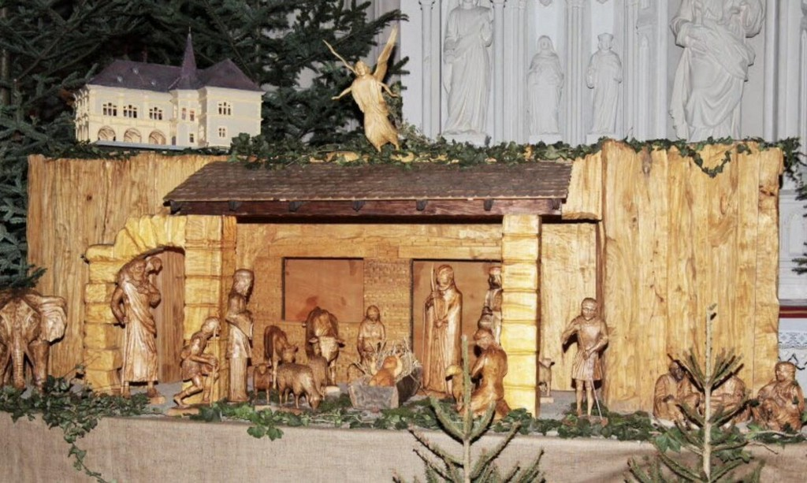
Crèche d’Ensisheim

Slide 7
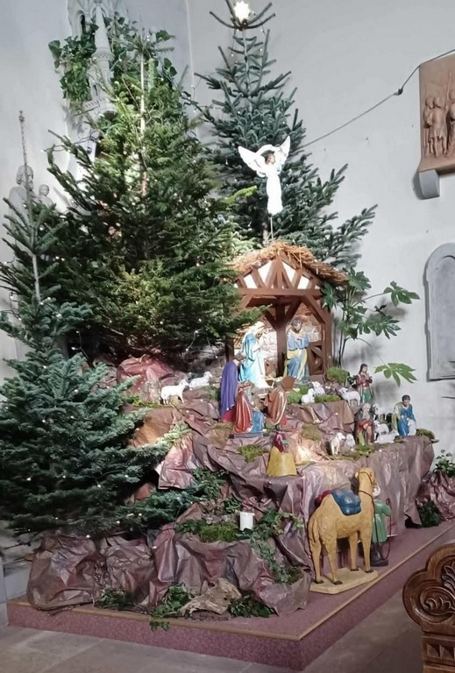
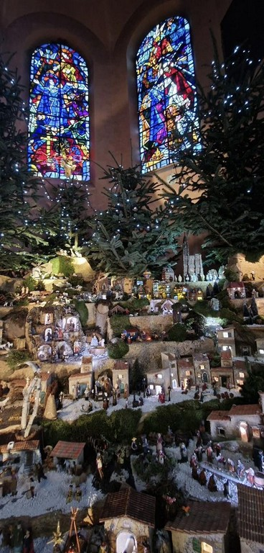
Eichhoffen
Église Saint Aloise
à Strasbourg

Slide 8
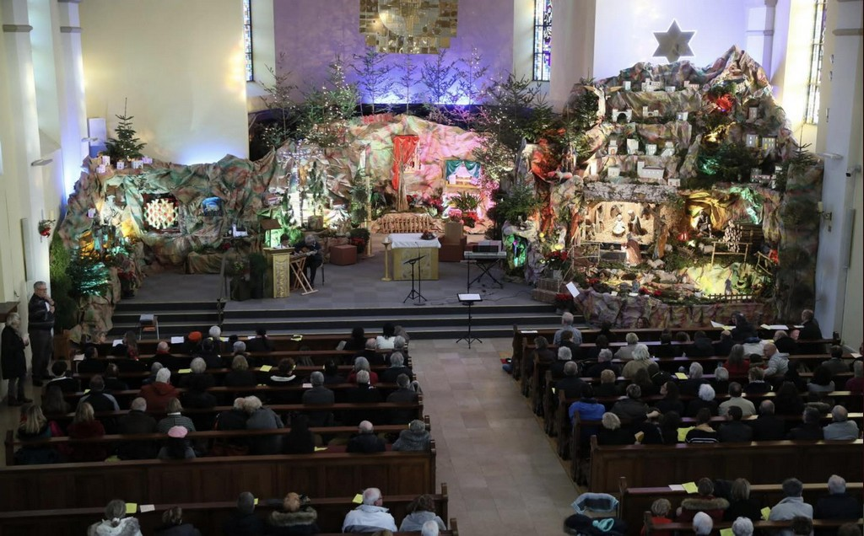
Bourtzwiller

Slide 9
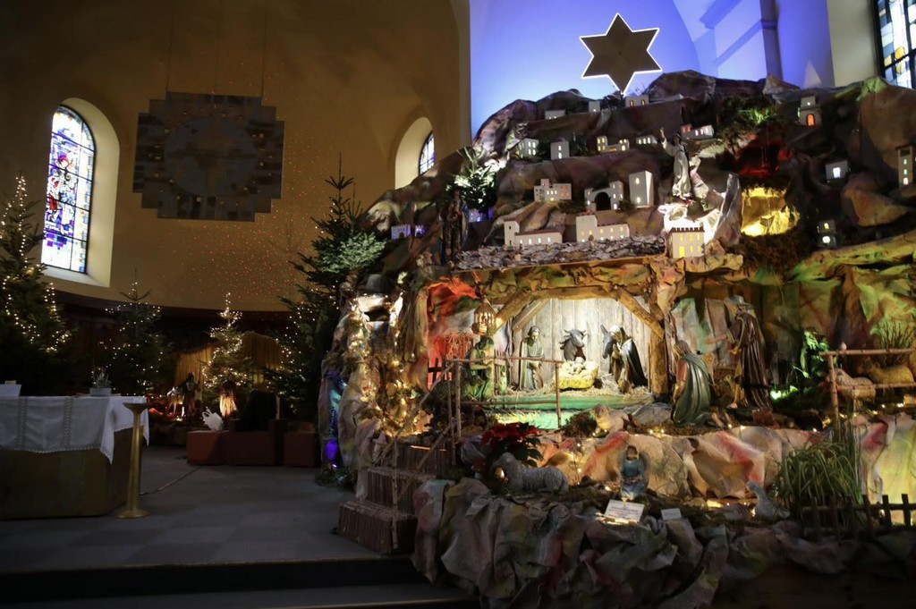
Bourtzwiller

Slide 10
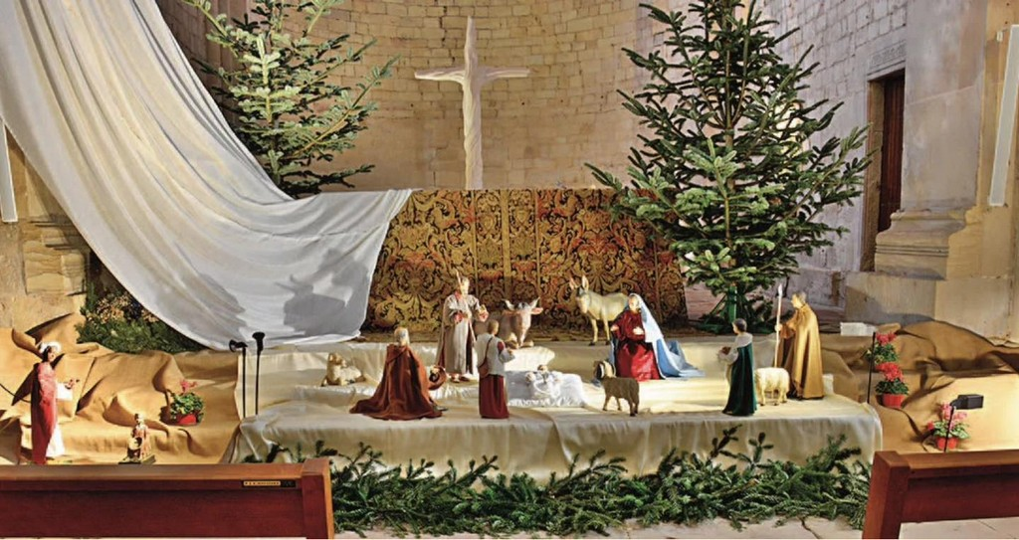
Rosheim

Slide 11
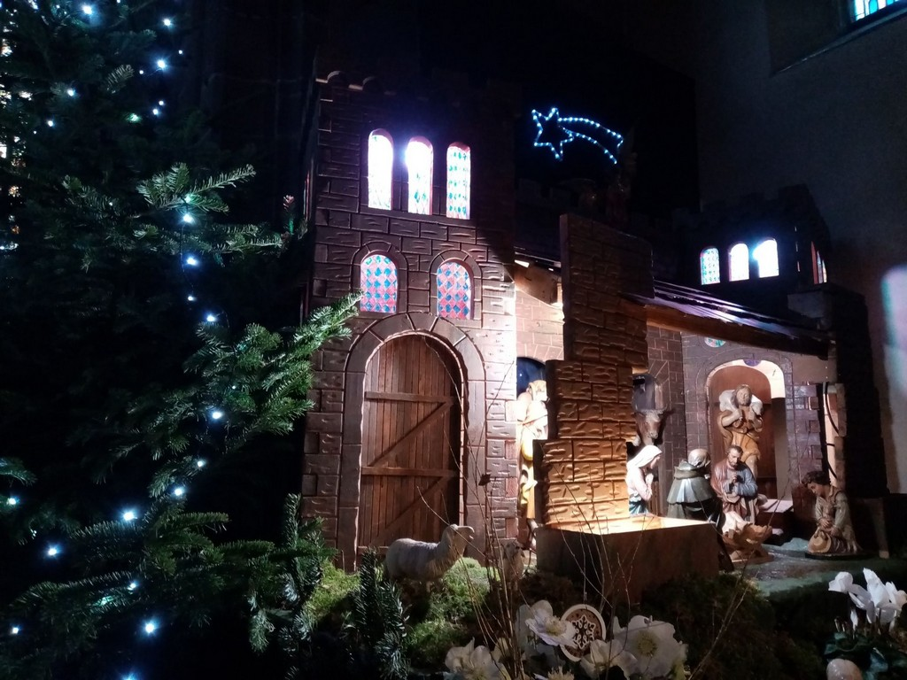
Saverne

Slide 12
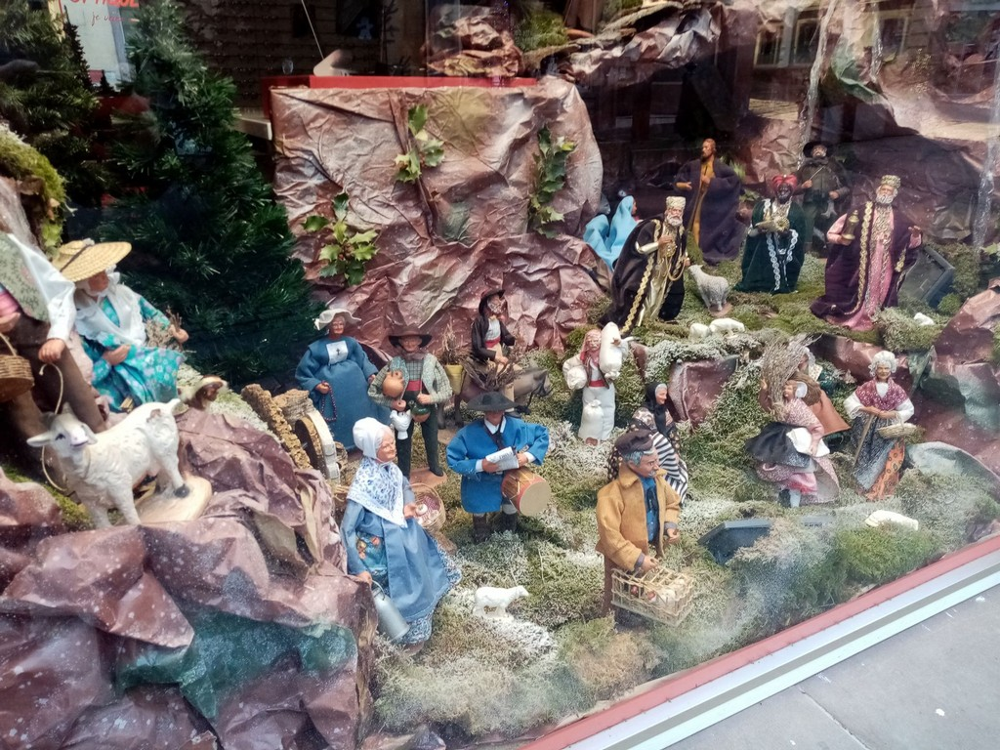
Saverne

Slide 13
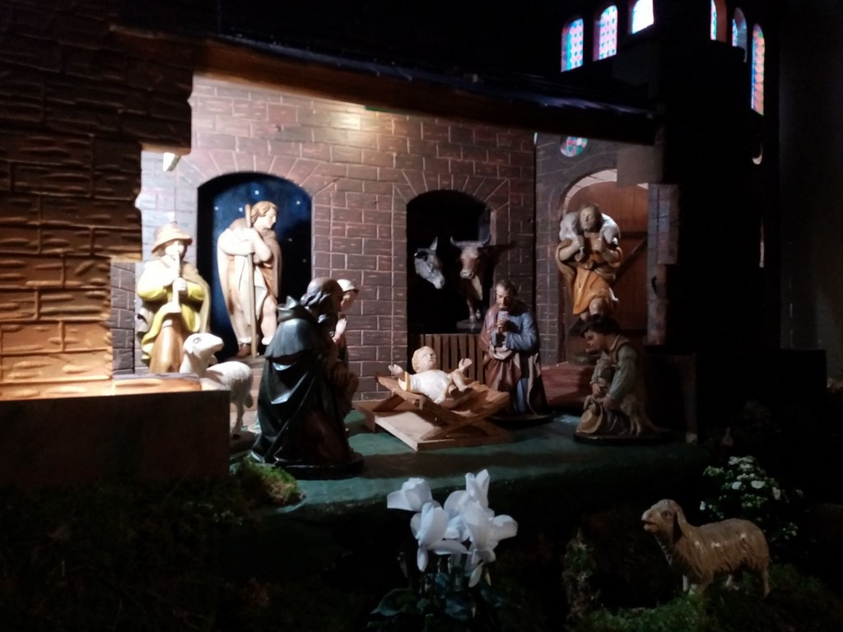
Saverne

Slide 14
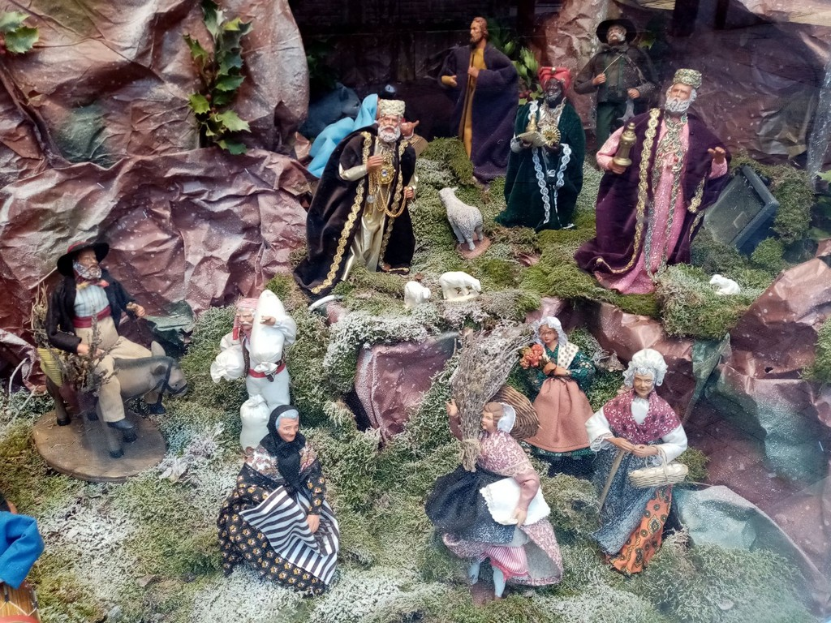
Saverne

Slide 15
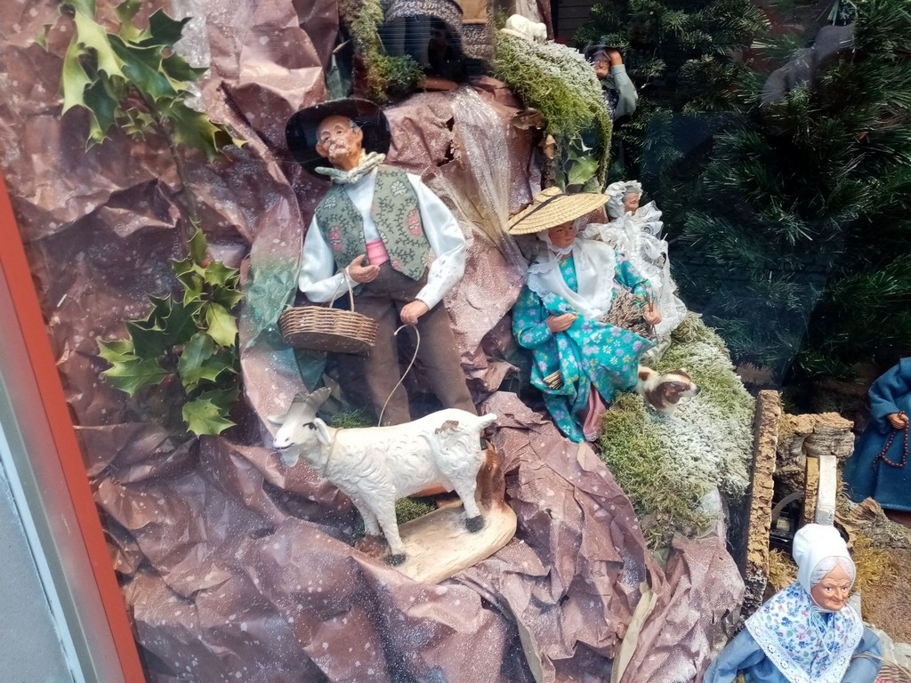
Saverne

Slide 16
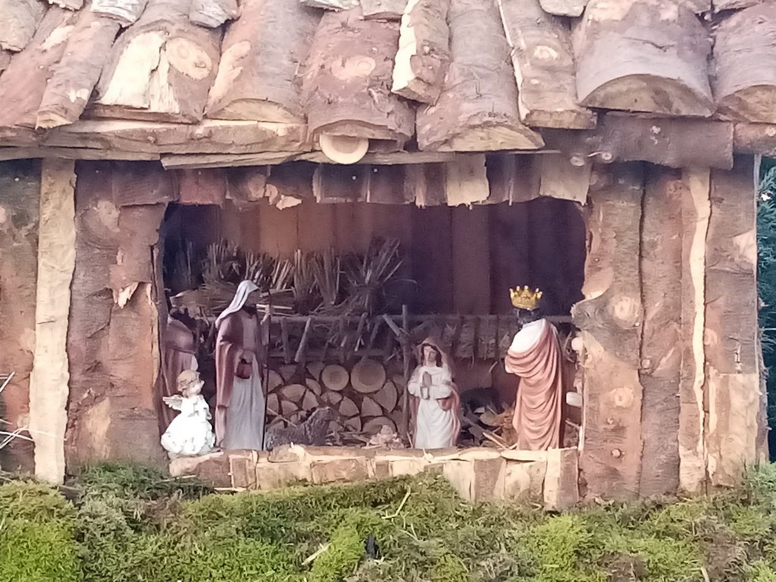
Saverne

Slide 17
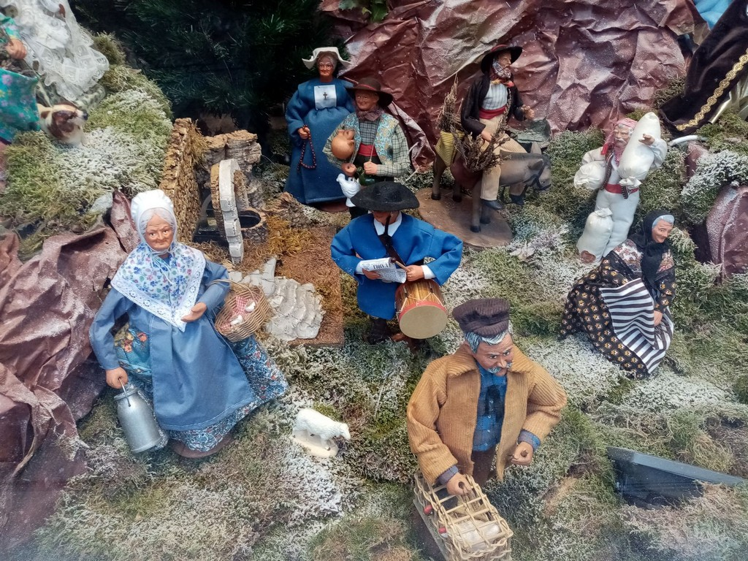
Saverne

Slide 18
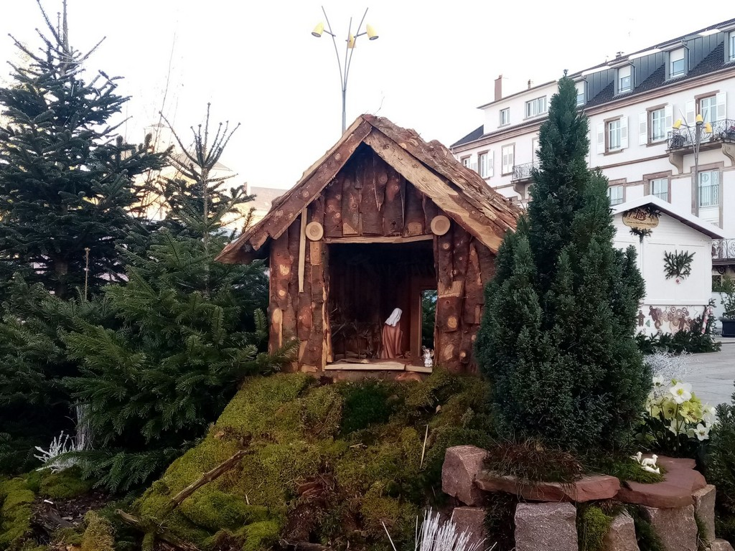
Saverne

Slide 19
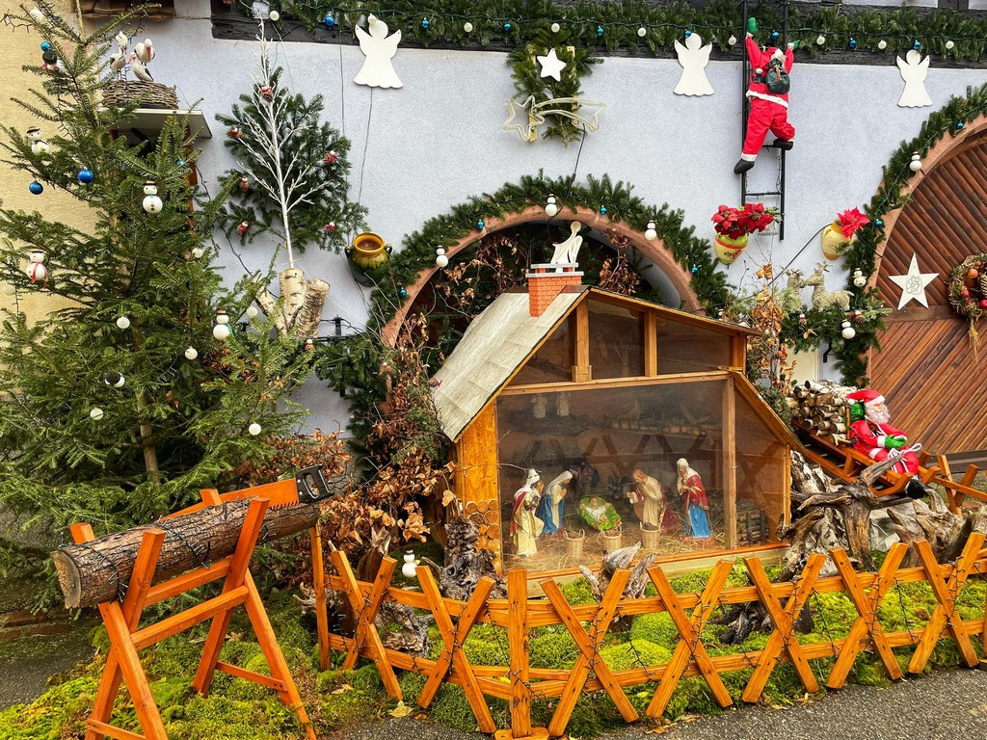
Sentier des crèches à Bergheim

Slide 20
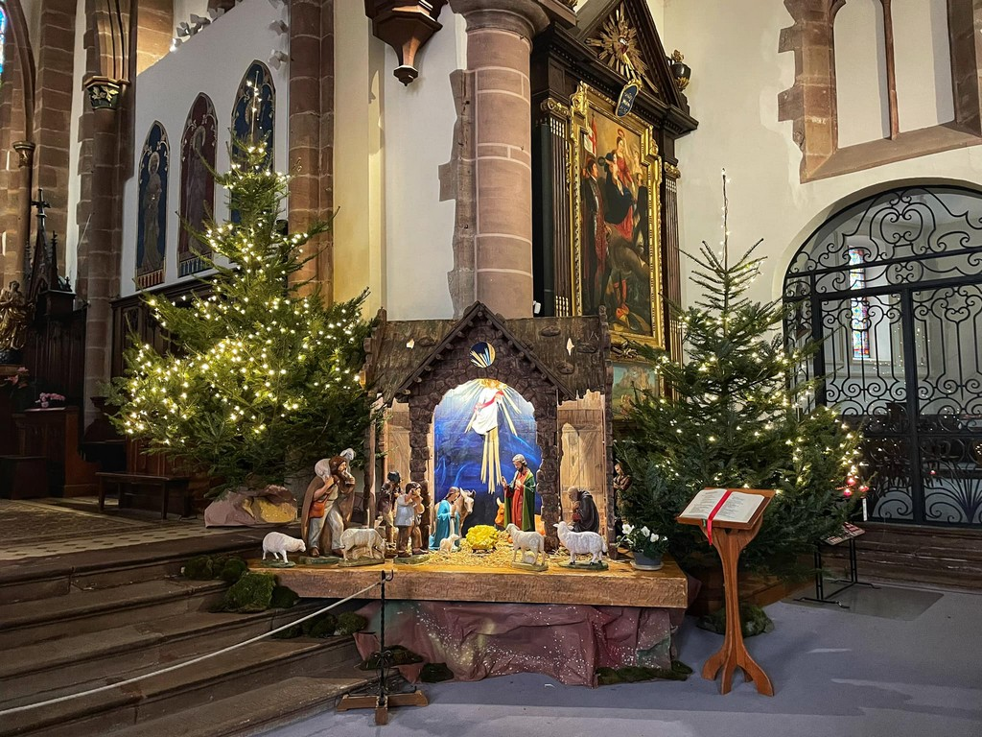
Sentier des crèches à Bergheim

Slide 21
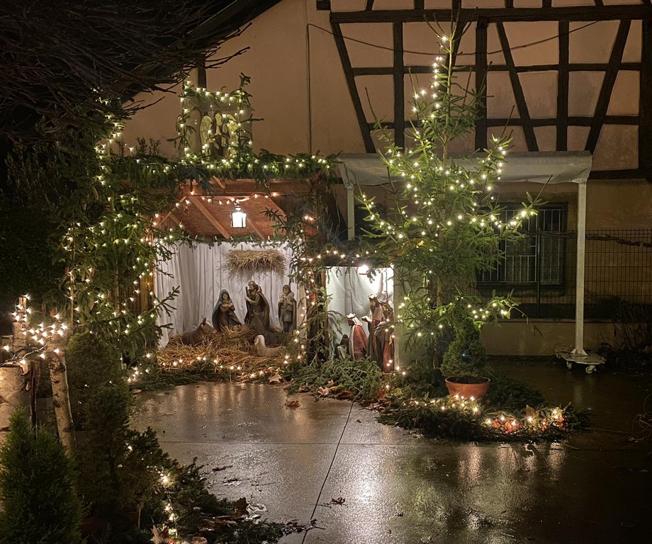
Sentier des crèches
à Bergheim

Slide 22
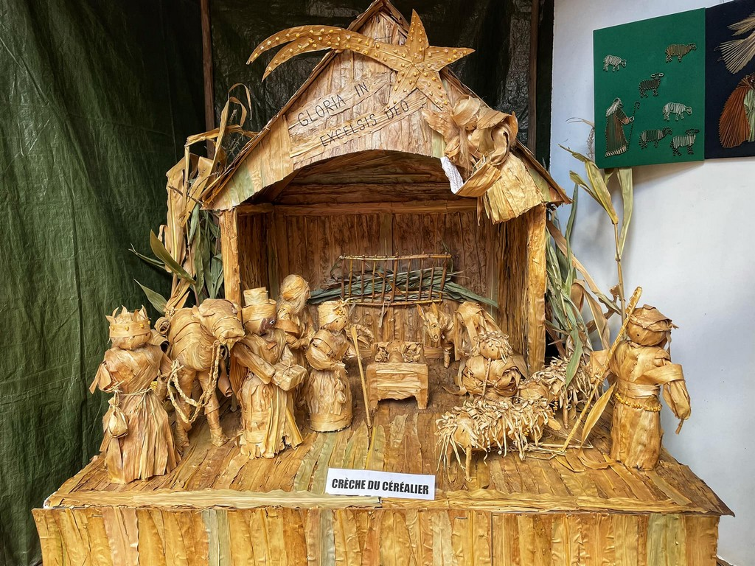
Sentier des crèches à Bergheim

Slide 23
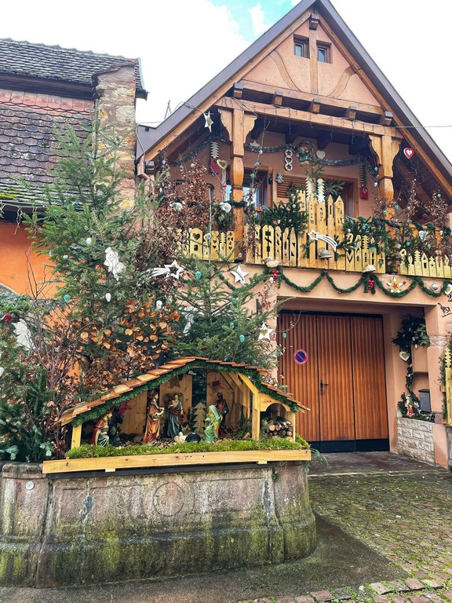
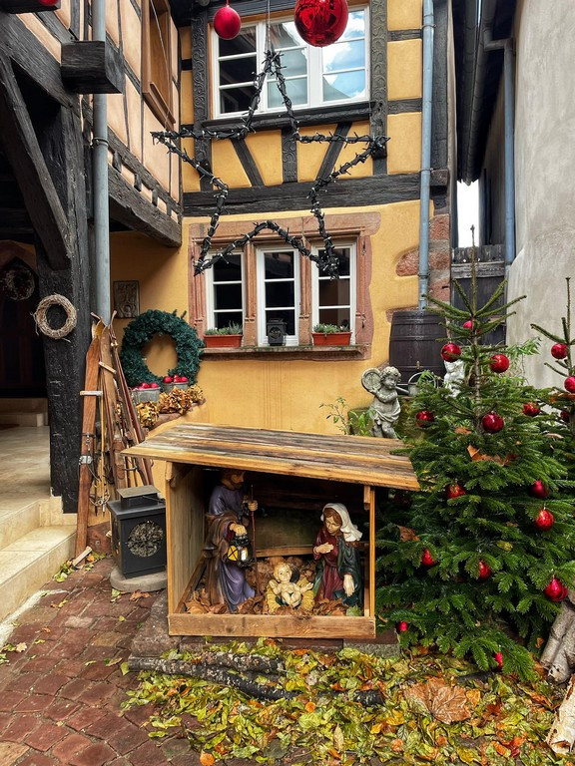
Sentier des crèches
à Bergheim
Sentier des crèches
à Bergheim

Slide 24
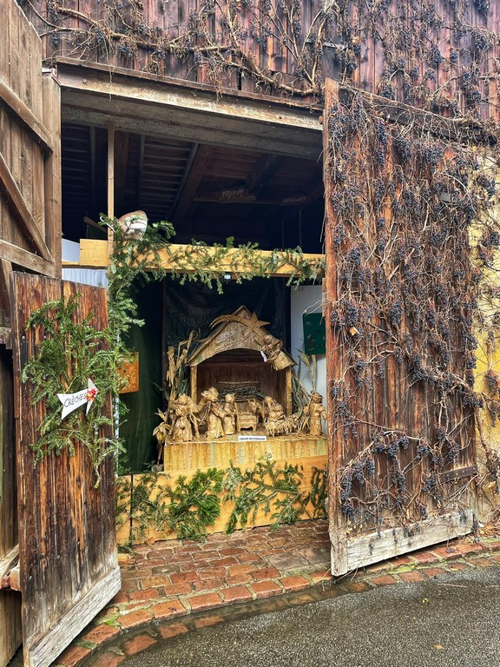
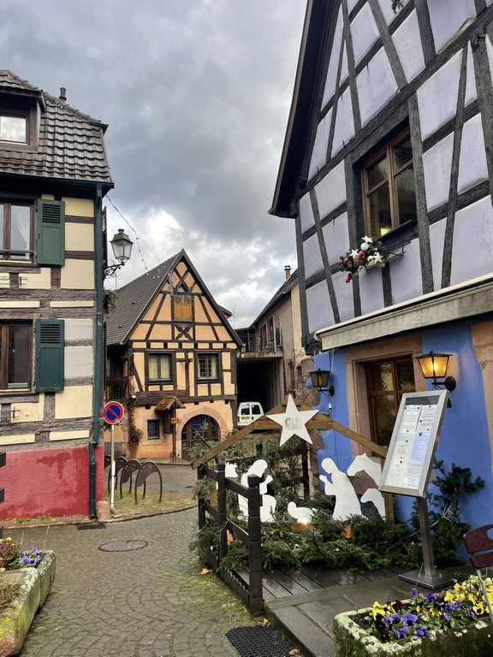
Sentier des crèches
à Bergheim
Sentier des crèches
à Bergheim

Slide 25
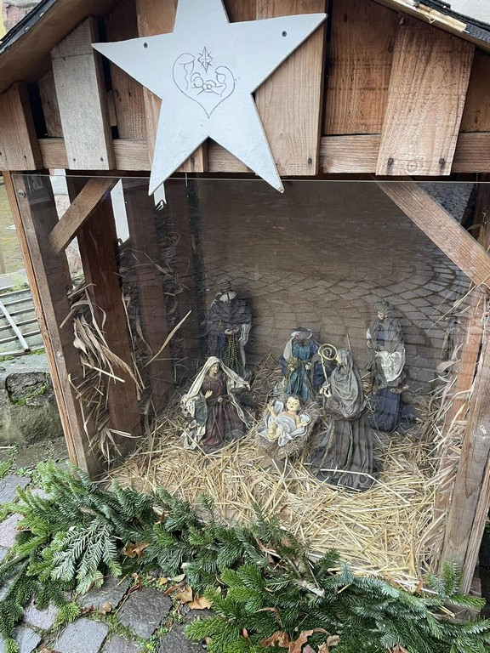
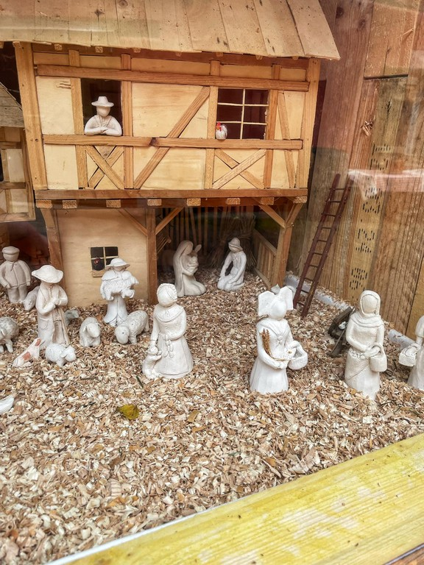
Sentier des crèches
à Bergheim
Sentier des crèches
à Bergheim

Slide 26
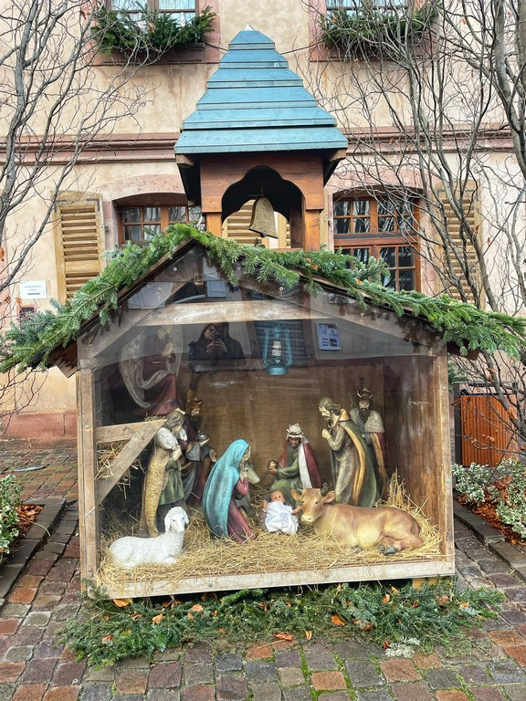
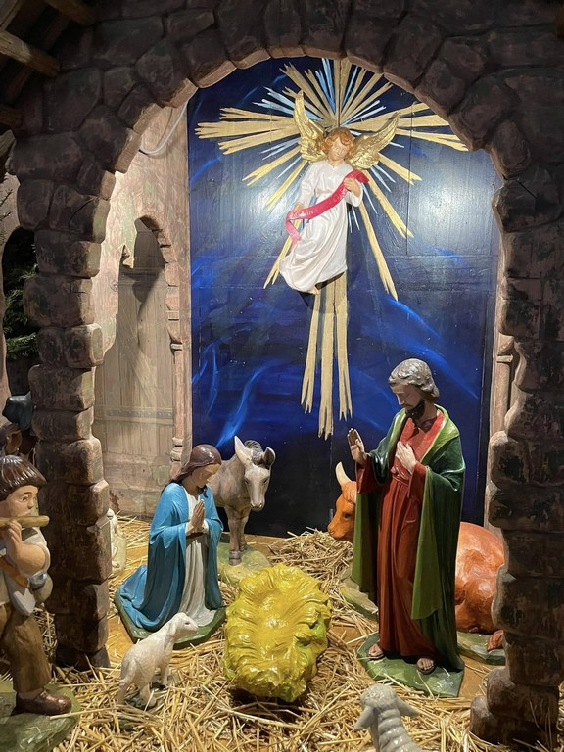
Sentier des crèches à Bergheim
Sentier des crèches
à Bergheim

Slide 27
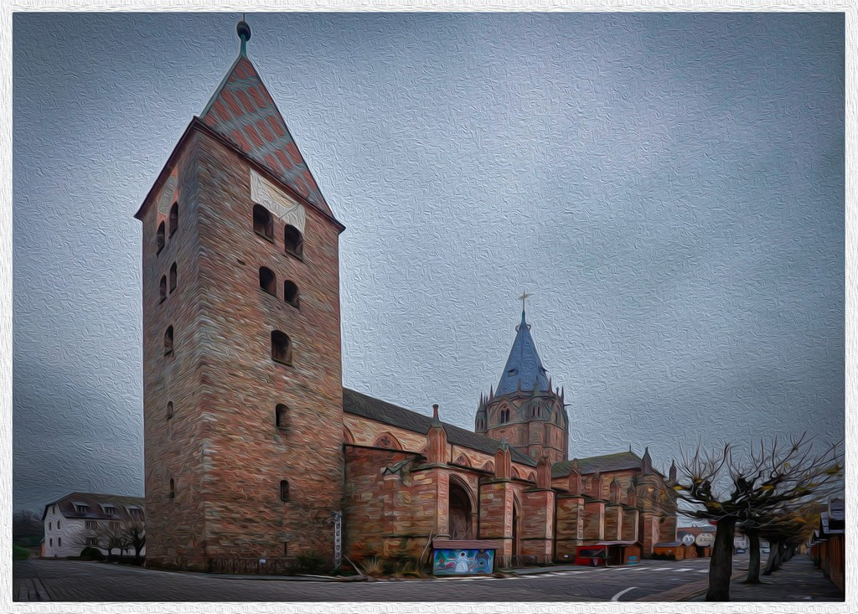
Wissembourg

Slide 28
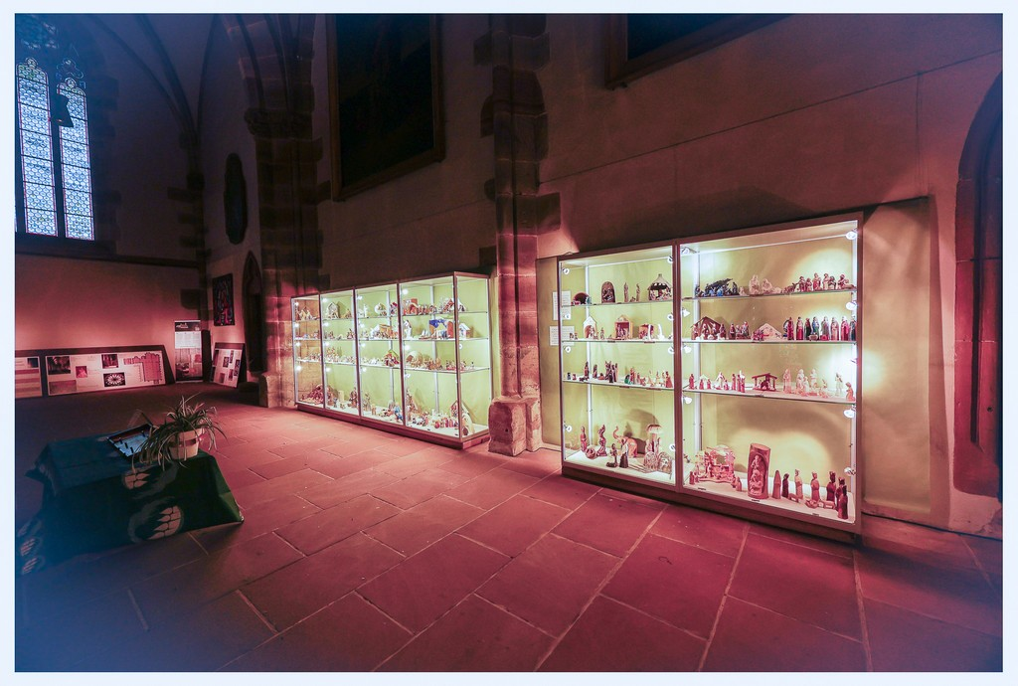
Wissembourg

Slide 29
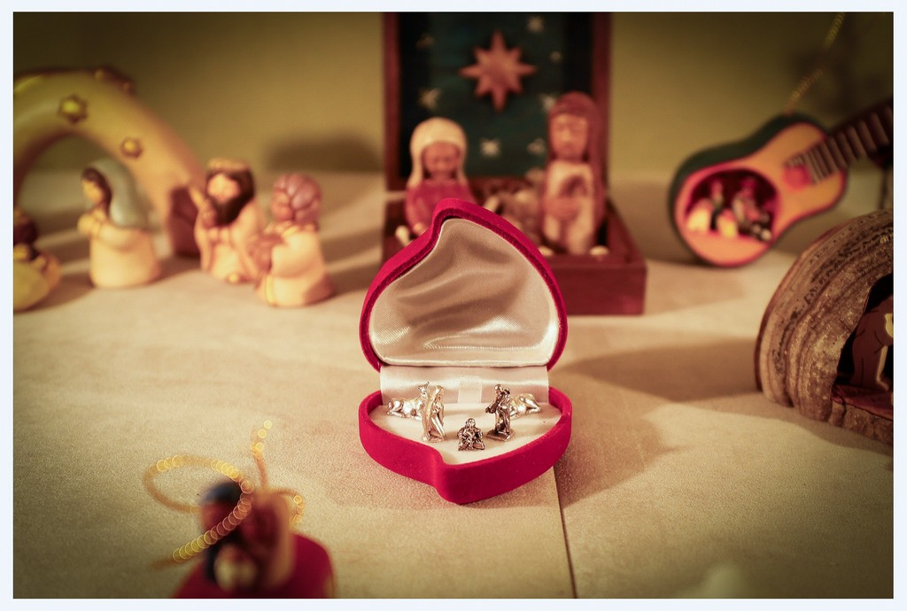
Wissembourg

Slide 30
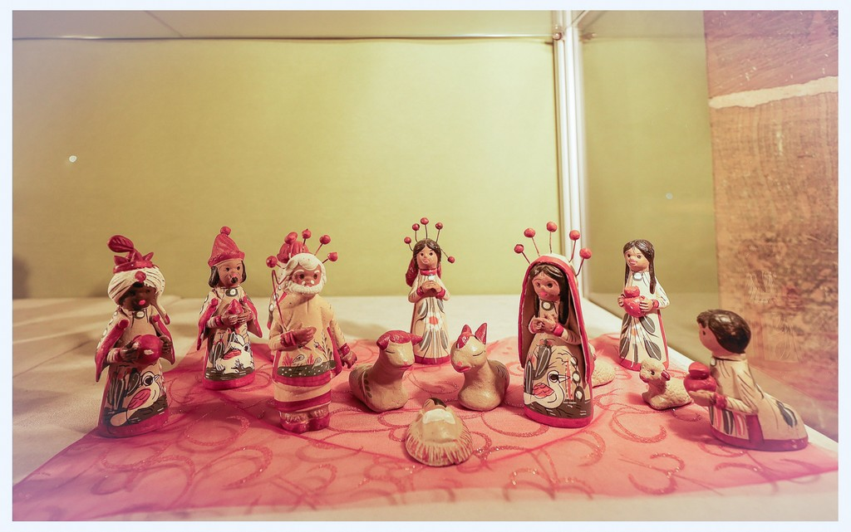
Wissembourg

Slide 31
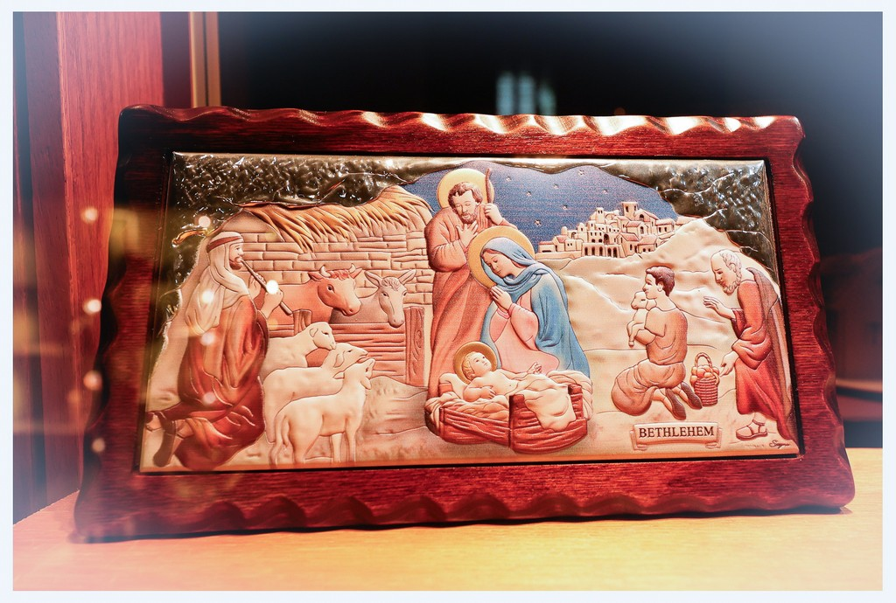
Wissembourg

Slide 32
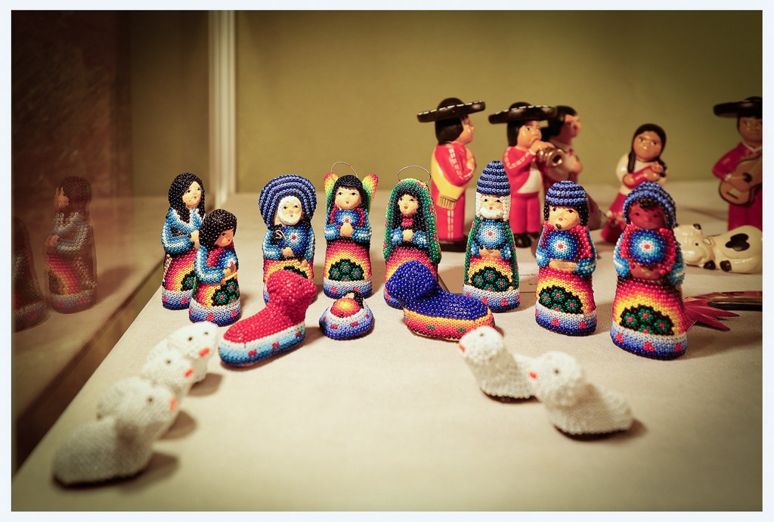
Wissembourg

Slide 33
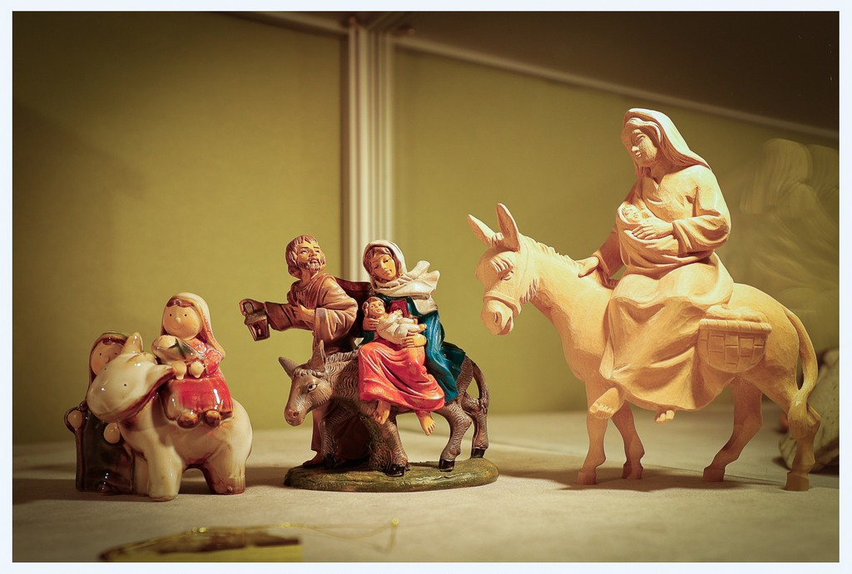
Wissembourg

Slide 34
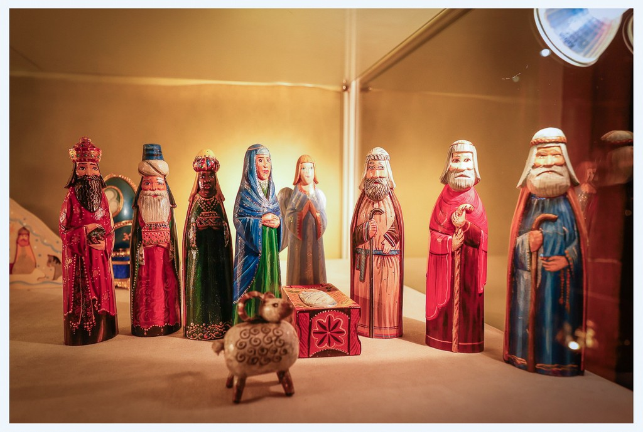
Wissembourg

Slide 35
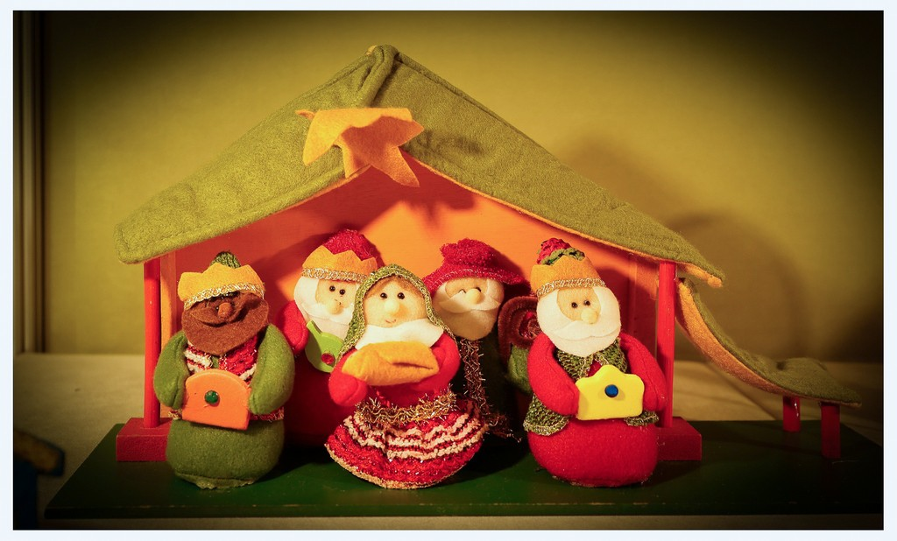
Wissembourg

Slide 36
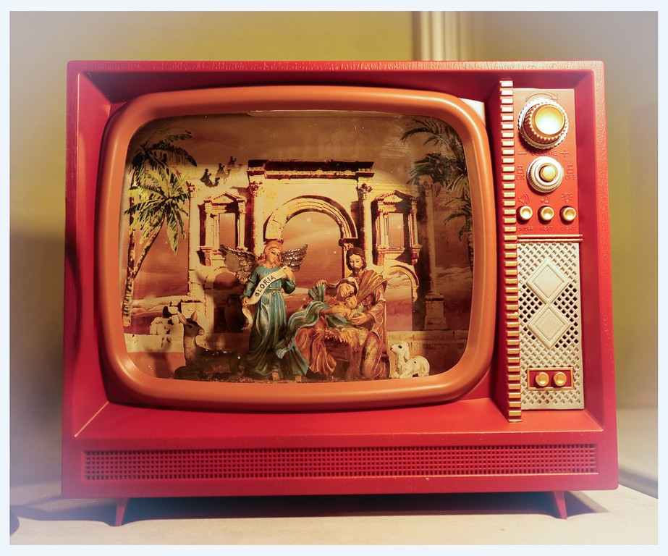
Wissembourg

Slide 37
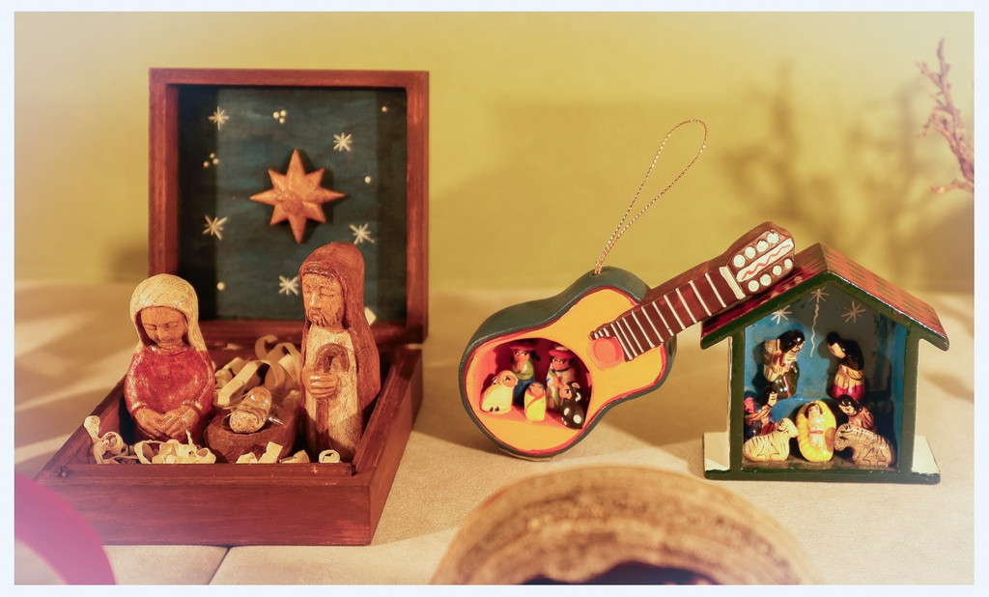
Wissembourg

Slide 38
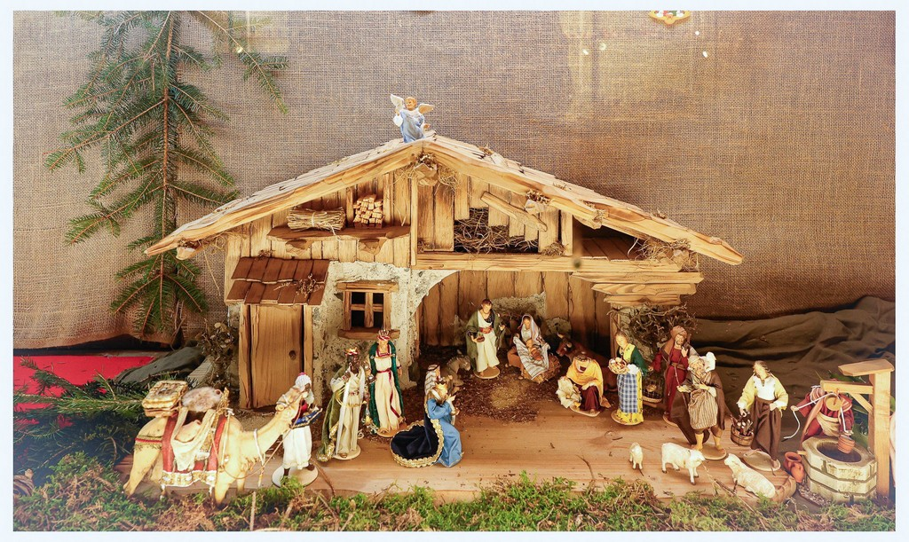
Wissembourg

Slide 39
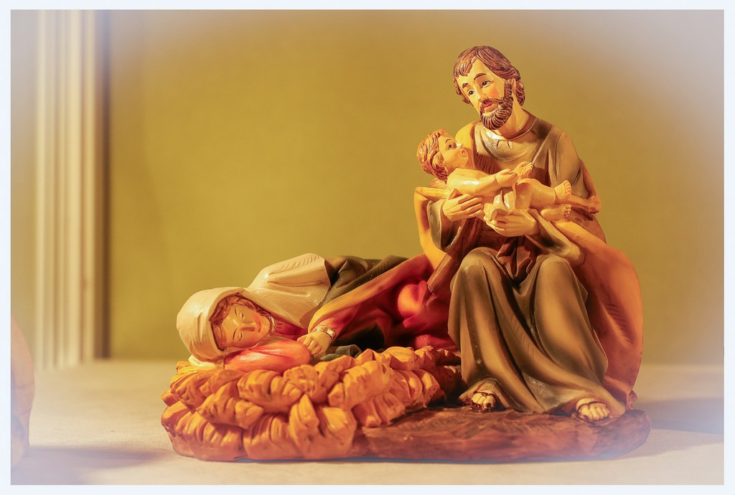
Wissembourg

Slide 40
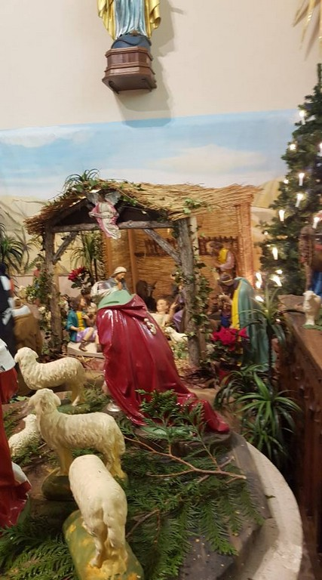
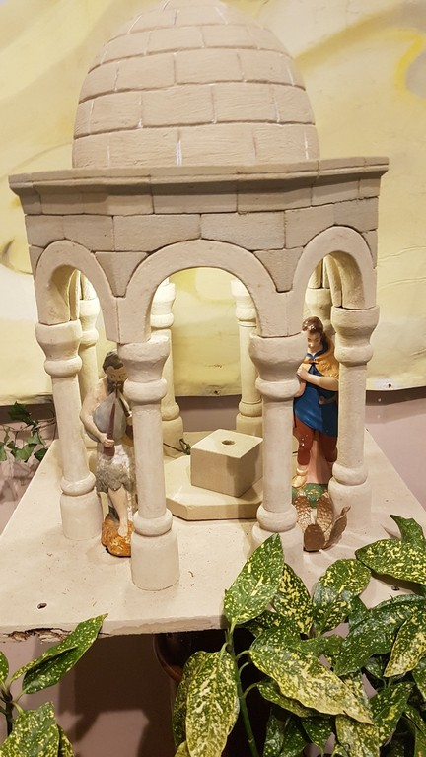
Porcelette 57
Porcelette 57

Slide 41
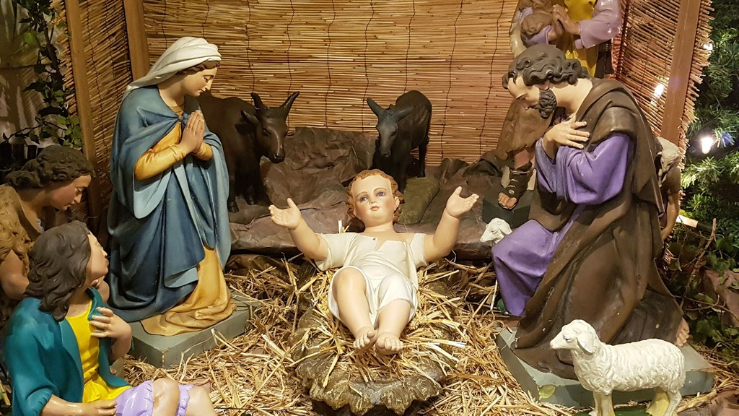
Porcelette 57

Slide 42
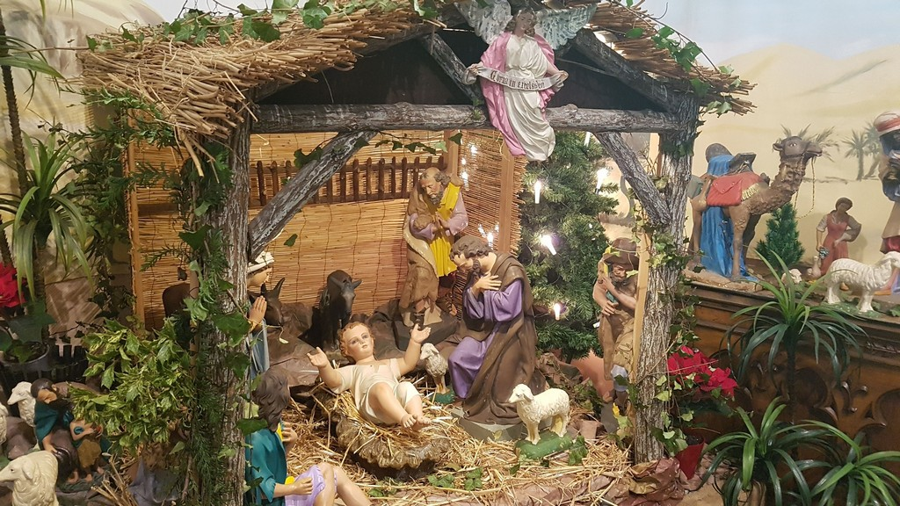
Porcelette 57

Slide 43
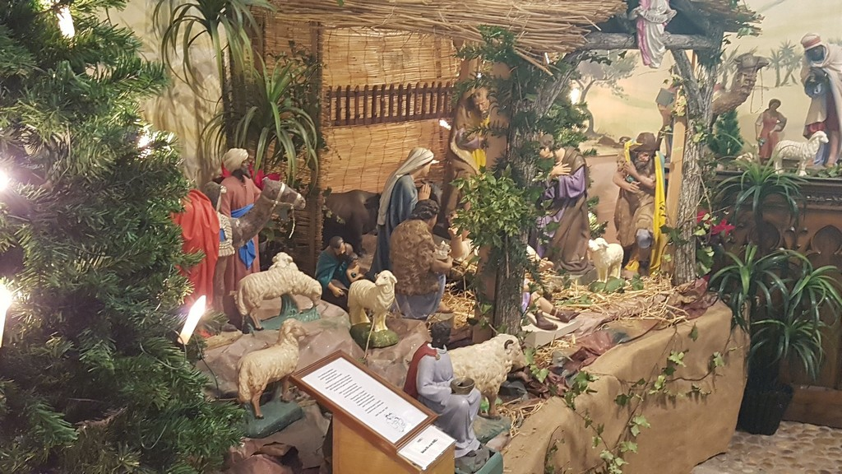
Porcelette 57

Slide 44






London symphony orchestra
Christmas classics
Création
2328
Internet
28.12.2024

